Slide 1
Опыт работы по вводу в эксплуатацию объектов транспорта газа, проблемные вопросы, пути решения
Станислав Владимирович Адаменко,
Главный инженер – первый заместитель генерального директора
ООО «Газпром трансгаз Ухта»
СОВЕЩАНИЕ ГЛАВНЫХ ИНЖЕНЕРОВ ГАЗОТРАНСПОРТНЫХ ОБЩЕСТВ И ПХГ, МОСКВА, ДЕКАБРЬ 2018 Г.

Slide 2
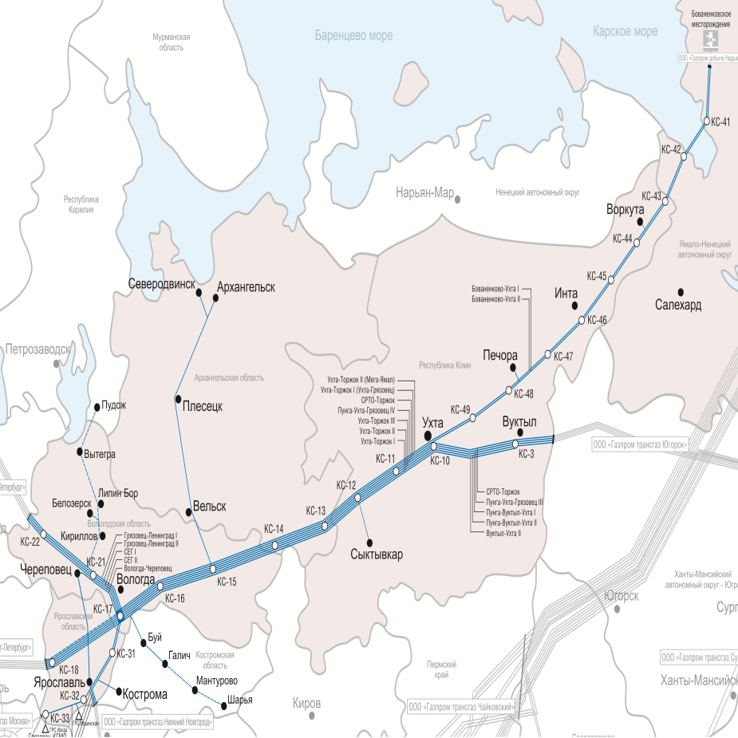
Ключевые объекты Инвестиционной программа ПАО «Газпром» в зоне ответственности ООО «Газпром трансгаз Ухта» до 2028 года
ООО «Газпром трансгаз Ухта» | СМГ Бованенково-Ухта
 | СМГ Ухта-Торжок. II нитка (Ямал)
 | Лупинги газопровода Грязовец-Выборг с целью замыкания второй нитки на участке Грязовец-Волхов
 | Установка дополнительного ГПА в составе компрессорного цеха КС Грязовецкая II нитки Северо-Европейского газопровода
 | Развитие газотранспортных мощностей ЕСГ Северо-Западного региона, участок Грязовец – КС Славянская
 | МГ Бованенково-Ухта. III нитка
 | СМГ Ухта-Торжок. III нитка (Ямал)
 | Обоснование инвестиций в реконструкцию и новое строительство системы сбора и транспортировки этаносодержащего газа СРТО до Балтийского побережья Ленинградской области для обеспечения сырьём газоперерабатывающих производств
 | МГ Ухта - Чебоксары. I нитка (стадия – Инвестиционный замысел)
Опыт работы по вводу в эксплуатацию объектов транспорта газа, проблемные вопросы, пути решения

Slide 3
Показатели транспорта газа
Прогноз
Опыт работы по вводу в эксплуатацию объектов транспорта газа, проблемные вопросы, пути решения

Slide 4
Положения действующего законодательства РФ
Законодательство Российской Федерации не предусматривает возможность ввода в эксплуатацию объекта производственного назначения с переносом срока выполнения отдельных работ, а также разбивкой его на этапы, не предусмотренные утверждённой проектной документацией.
Градостроительный Кодекс РФ, Статья 52, пункт 7
Отклонение параметров объекта капитального строительства от проектной документации, необходимость которого выявилась в процессе строительства, реконструкции, капитального ремонта такого объекта, допускается только на основании вновь утвержденной застройщиком, техническим заказчиком, лицом, ответственным за эксплуатацию здания, сооружения, или региональным оператором проектной документации после внесения в нее соответствующих изменений в порядке, установленном уполномоченным Правительством РФ федеральным органом исполнительной власти.
Опыт работы по вводу в эксплуатацию объектов транспорта газа, проблемные вопросы, пути решения

Slide 5
Правоустанавливающие документы ПАО «Газпром»
Участие эксплуатирующей организации в процессе реализации инвестиционных объектов ПАО «Газпром» определено:
Регламентом по формированию и реализации инвестиционных программ ПАО «Газпром» (утв. Приказом ПАО «Газпром» от 12.11.2015 № 661);
Положением о порядке оформления документов при приёмке законченного строительством объекта и созданных результатов интеллектуальной деятельности по договорам на реализацию инвестиционных проектов ПАО «Газпром» (утв. Приказом ПАО «Газпром» от 28.12.2017 № 896).
Опыт работы по вводу в эксплуатацию объектов транспорта газа, проблемные вопросы, пути решения

Slide 6
Приемка законченного строительством объекта рабочей комиссией
Акт приемки законченного строительством объекта формы № КС-11, утверждена постановлением Госкомстата России от 30 октября 1997 г. № 71а
АКТ №_____
ПРИЕМКИ ЗАКОНЧЕННОГО СТРОИТЕЛЬСТВОМ ОБЪЕКТА
11. Работы по озеленению, устройству верхнего покрытия подъездных дорог к зданию, тротуаров, хозяйственных, игровых и спортивных площадок, а также отделки элементов фасадов зданий должны быть выполнены (при переносе сроков выполнения работ):
Работы | Единицы измерения | Объем работ | Срок выполнения
1
Форма КС-11 допускает перенос срока указанных в п. 11 работ на более поздний период.
Все замечания выявленные на этапе проведения рабочей комиссии и не относящиеся к «сезонным» должным устранены к моменту проведения приемочной комиссии.
Опыт работы по вводу в эксплуатацию объектов транспорта газа, проблемные вопросы, пути решения

Slide 7
Положения действующего законодательства РФ
СП 68.13330.2017
Приёмка в эксплуатацию законченных строительством объектов. Основные положения. Актуализированная редакция СНиП 3.01.04-87 (утв. Приказом Минстроя России от 27.07.2017 № 1033/пр).
Для получения от органов государственного строительного надзора Заключения о соответствии построенного (реконструируемого) объекта капитального строительства требованиям технических регламентов (норм и правил), иных нормативных правовых актов и проектной документации застройщик (технический заказчик) извещает орган государственного строительного надзора об окончании строительства (реконструкции) объекта или его части, в случае, если ввод в эксплуатацию части объекта предусмотрен заданием на проектирование, договором подряда (контрактом) и проектной документацией.
Опыт работы по вводу в эксплуатацию объектов транспорта газа, проблемные вопросы, пути решения

Slide 8
Основные этапы оформления
приёмки законченных строительством объектов в эксплуатацию
Приемка законченного строительством объекта осуществляется приемочной комиссией в целом или по мере завершения отдельных этапов, очередей, пусковых комплексов, зданий и сооружений в соответствии с утвержденной Инвестором проектно-сметной документацией и условиями Инвестиционных договоров.
предложения по составу ПК, предварительно согласованные с организациями, представляются Заказчиком на согласование в Департамент ПАО «Газпром» (С.Ф. Прозоров) не позднее чем за один месяц до окончания строительства объекта
назначается распоряжением Инвестора или приказом (распоряжением) Заказчика по указанию Департамента ПАО «Газпром» (С.Ф. Прозоров)
председатель ПК - представитель Департамента Инвестора по направлению деятельности которого осуществляется строительство объекта, или по согласованию с Инвестором, ответственный работник Эксплуатирующей организации или Заказчика
Приемочная комиссия
Опыт работы по вводу в эксплуатацию объектов транспорта газа, проблемные вопросы, пути решения

Slide 9
Основные этапы оформления
приёмки законченных строительством объектов в эксплуатацию
представители Департаментов (Управлений) Инвестора по направлению деятельности (при необходимости)
представители Заказчика;
представители Генеральной подрядной организации
представители Генеральной проектной организации
представители Эксплуатирующей организации (в случае если Заказчик не является Эксплуатирующей организацией)
представители организации, выполняющей функции строительного контроля (в случае если Заказчик не является Эксплуатирующей организацией)
представители ООО «Газпром газнадзор»
представители ООО «Газпром газобезопасность»
представители Службы корпоративной защиты ПАО «Газпром»
Приемочная комиссия
Опыт работы по вводу в эксплуатацию объектов транспорта газа, проблемные вопросы, пути решения

Slide 10
Положения действующего законодательства РФ
Градостроительный Кодекс РФ, Статья 53, пункт 7.1:
После завершения строительства, реконструкции объекта капитального строительства подписывается акт, подтверждающий соответствие параметров соответственно построенного, реконструированного объекта капитального строительства требованиям проектной документации, в том числе решениям и мероприятиям, направленным на обеспечение соблюдения требований энергетической эффективности и требований оснащенности объекта капитального строительства приборами учета используемых энергетических ресурсов.
СП 48.13330.2011 Организация строительства. Актуализированная редакция СНиП 12-01-2004.
СП 68.13330.2017. Приёмка в эксплуатацию законченных строительством объектов. Основные положения. Актуализированная редакция СНиП 3.01.04-87.
По завершении строительства здания или сооружения выполняются оценка его соответствия требованиям действующего законодательства, технических регламентов, проектной и рабочей документации, его приемка при осуществлении строительства на основании договора, а также ввод завершенного строительством здания или сооружения в эксплуатацию.
До момента предъявления законченного строительством объекта к приемке все изменения в проектной документации должны быть оформлены в установленном порядке.
Опыт работы по вводу в эксплуатацию объектов транспорта газа, проблемные вопросы, пути решения

Slide 11
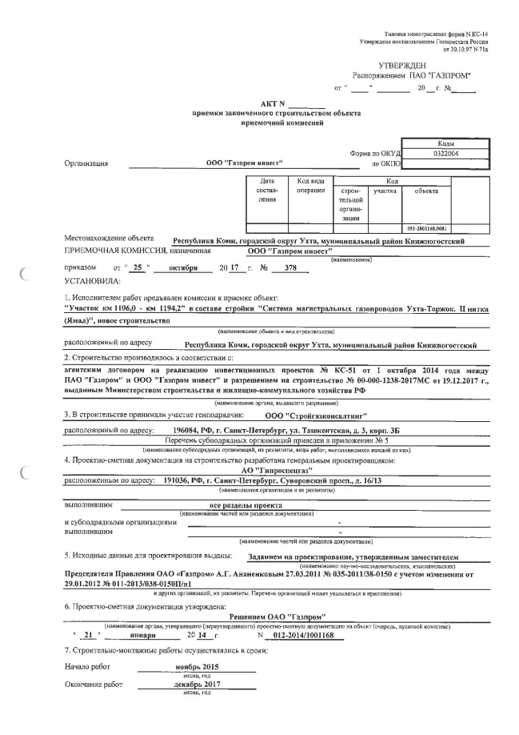
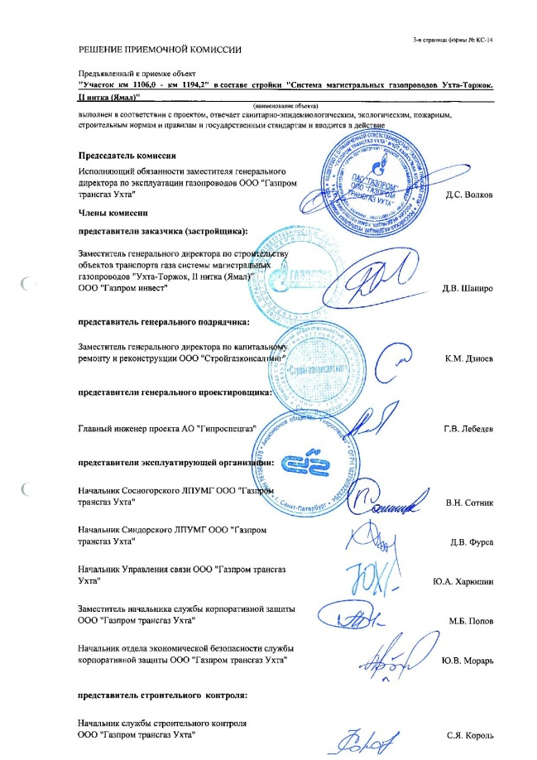
Основные этапы оформления
приёмки законченных строительством объектов в эксплуатацию
Акт приемки подтверждает завершение всех работ в отношении объекта капитального строительства и соответствие объекта проекту, санитарно-эпидемиологическим, экологическим, пожарным, строительным нормам и правилам и государственным стандартам.
Акт приемки объекта приемочной комиссией (форма № КС-14) является основанием для окончательной оплаты всех выполненных исполнителем работ в соответствии с договором подряда (контрактом).
Опыт работы по вводу в эксплуатацию объектов транспорта газа, проблемные вопросы, пути решения

Slide 12
Действующие формы первичной учётной документации
Нормативные документы допускают перенос сроков выполнения отдельных работ на более поздний период
1. СП 68.13330.2017. Свод правил. Приемка в эксплуатацию законченных строительством объектов. Основные положения.
АКТ
СДАЧИ-ПРИЕМКИ ЗАКОНЧЕННОГО СТРОИТЕЛЬСТВОМ ОБЪЕКТА
ПРОИЗВОДСТВЕННОГО НАЗНАЧЕНИЯ
12. Работы, выполнение которых в связи с приемкой объекта в неблагоприятный период времени переносятся, должны быть выполнены:
Вид работы, единица измерения | Объем работ | Срок выполнения
1
2. Положение о порядке оформления документов при приёмке законченного строительством объекта и созданных результатов интеллектуальной деятельности по договорам на реализацию инвестиционных проектов ПАО «Газпром» (утв. Приказом ПАО «Газпром» от 28.12.2017 № 896).
АКТ
ПРИЕМКИ ЗАКОНЧЕННОГО СТРОИТЕЛЬСТВОМ ОБЪЕКТА
ПРИЁМОЧНОЙ КОМИССИЕЙ
11. Работы по озеленению, устройству верхнего покрытия подъездных дорог к зданию, тротуаров, хозяйственных, игровых и спортивных площадок, а также отделки элементов фасадов зданий должны быть выполнены (при переносе сроков выполнения работ):
Работы | Единицы измерения | Объем работ | Срок выполнения
1
Опыт работы по вводу в эксплуатацию объектов транспорта газа, проблемные вопросы, пути решения

Slide 13
Основные этапы оформления
приёмки законченных строительством объектов в эксплуатацию
Акт о приемке объекта в эксплуатацию с переносом сроков выполнения отдельных работ должен быть подписан всеми членами приемочной комиссии, каждый из которых несет ответственность за принятые комиссией решения в пределах своей компетенции.
Приемочная комиссия слагает свои полномочия после утверждения акта приемочной комиссии, либо в установленный срок окончания работы комиссии, если приемка объекта не состоялась.
Опыт работы по вводу в эксплуатацию объектов транспорта газа, проблемные вопросы, пути решения

Slide 14
Основные этапы оформления
приёмки законченных строительством объектов в эксплуатацию
Объекты, по которым акты приемки в эксплуатацию не подписаны в установленный для работы комиссии срок, считаются не подготовленными к вводу в эксплуатацию, по ним должна быть назначена приемочная комиссия повторно.
Для исключения признания с нашей стороны объектов не подготовленными к вводу по комплексу недоделок, считаем необходимым отражать их в формах первичной учётной документации.
При этом, устранение всех выявленных недоделок по инвестиционным объектам ПАО «Газпром», вводимым в эксплуатацию в 2018 году, должно быть предусмотрено не позднее 2019 года.
Опыт работы по вводу в эксплуатацию объектов транспорта газа, проблемные вопросы, пути решения

Slide 15
Положения действующего законодательства РФ
Градостроительный Кодекс РФ, Статья 55, пункт 1
Разрешение на ввод объекта в эксплуатацию - документ, который удостоверяет выполнение строительства, реконструкции объекта капитального строительства в полном объёме в соответствии с разрешением на строительство, проектной документацией, а также соответствие построенного, реконструированного объекта капитального строительства требованиям действующего законодательства.
Разрешение на ввод объекта в эксплуатацию - основание для постановки на государственный учет построенного объекта капитального строительства или внесения изменений в документы государственного учета реконструированного объекта капитального строительства, как подтверждение существования правомочий в отношении объекта недвижимого имущества.
Опыт работы по вводу в эксплуатацию объектов транспорта газа, проблемные вопросы, пути решения

Slide 16
Государственная регистрация права собственности на недвижимое имущество ПАО «Газпром»
Объекты НИ ПАО «Газпром»
7 367
Зарегистрировано объектов 3 684
(по данным СУИМ)
Не зарегистрировано объектов 3 683
ООО «Газпром трансгаз Ухта»
1 277
Другими ДО ПАО «Газпром»
2 407
ООО «Газпром трансгаз Ухта»
26
Другими ДО ПАО «Газпром»
3 657
Отсутствуют сведения об оформленных правах на ЗУ
5 744
в т.ч. по суду
69
в т.ч.: ввод 2017 года - 16
разукрупнение - 1
в т.ч. ООО «Газпром инвест» (ЗАО «Ямалгазинвест») 3 606
Опыт работы по вводу в эксплуатацию объектов транспорта газа, проблемные вопросы, пути решения

Slide 17
Реализация Инвестиционной программы ПАО «Газпром» в 2018 году
Объекты нового строительства |  | Отставание от КСГ, дней
СМГ Бованенково-Ухта 4 КЦ №2 | КС-2 Ярынская. КЦ-2 | 180
 | КС-3 Гагарацкая. КЦ-2 | 200
 | КС-5 Усинская. КЦ-2 | 140
 | КС-7 Сынинская. КЦ-2 | 260
СМГ Ухта-Торжок. II нитка (Ямал) ЛЧ МГ 406,8 км | км 1194,2 – км 1281,9 | СМР КУ и УПКС – 75
 | км 1281,9 – км 1415,1 (Переход через реку Вымь) | 0
 | км 1415,1 – км 1504,4 | 0
 | км 1591,0 – км 1678,0 | 0
 | км 1851,8 – км 1970,8 | СМР КУ – 90
Лупинги газопровода Грязовец-Выборг с целью замыкания второй нитки на участке Грязовец-Волхов |  | 140
Развитие газотранспортных мощностей ЕСГ Северо-Западного региона, участок Грязовец – КС Славянская. Перемычка между МГ «Починки - Грязовец» и МГ «СРТО - Торжок». Этап 1 |  | 0
Объекты реконструкции |  | Отставание от КСГ, дней
Реконструкция компрессорного цеха №4 КС -16 Юбилейная (I ПК) |  | 112
Опыт работы по вводу в эксплуатацию объектов транспорта газа, проблемные вопросы, пути решения

Slide 18
Особенности действующего законодательства и НТД при приемке законченных строительством объектов в эксплуатацию
Понятие «гарантийные обязательства» (ГО) Заказчика/Агента перед эксплуатирующей организацией и Инвестором, в части переноса срока выполнения отдельных работ по объектам капитального строительства и реконструкции, отсутствует в действующем законодательстве, нормативной и правоустанавливающей документации.
Возникновение ГО связано исключительно с необходимостью своевременного ввода объектов Инвестиционной программы ПАО «Газпром» в эксплуатацию.
Отсутствие замечаний в формах первичной учётной документации (акты формы КС‑11 и КС‑14), составляемых при непосредственном участии эксплуатирующей организации, исключает риски получения предписаний надзорных органов.
Опыт работы по вводу в эксплуатацию объектов транспорта газа, проблемные вопросы, пути решения

Slide 19
Взаимодействие участников реализации инвестиционных проектов
Ответственность Заказчика/Агента за неисполнение ГО и ЗРК в установленные сроки законодательно и документально не закреплена.
Усложняет ситуацию тот факт, что Инвестор, Заказчик, агент заказчика, строительная генеральная подрядная организация, проектная и эксплуатирующая организации являются, как правило, представителями единого Общества (Группа ПАО «Газпром»), что устанавливает определённые допустимые рамки ведения претензионной работы.
Опыт работы по вводу в эксплуатацию объектов транспорта газа, проблемные вопросы, пути решения

Slide 20
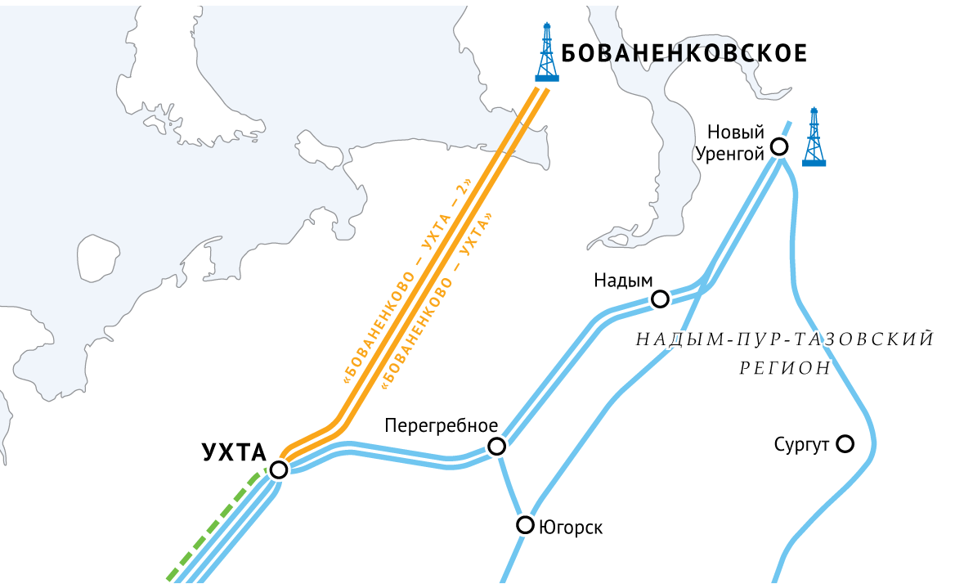
СМГ Бованенково-Ухта
Гарантийные обязательства и замечания рабочих комиссий
Директивные сроки выполнения ГО и ЗРК, утверждённые Председателем Правления ПАО «Газпром» А.Б. Миллером, неоднократно переносились, а именно:
30.09.2017;
31.08.2018;
до конца 2018 года (п. 18 протокола совещания под руководством Председателя Правления ПАО «Газпром» А.Б. Миллера «О ходе реализации инвестиционных проектов обустройства сеноман-аптских залежей Харасавэйского ГКМ и газопроводов подключения Харасавэйского ГКМ» от 12.07.2018 №01-22).
Опыт работы по вводу в эксплуатацию объектов транспорта газа, проблемные вопросы, пути решения

Slide 21
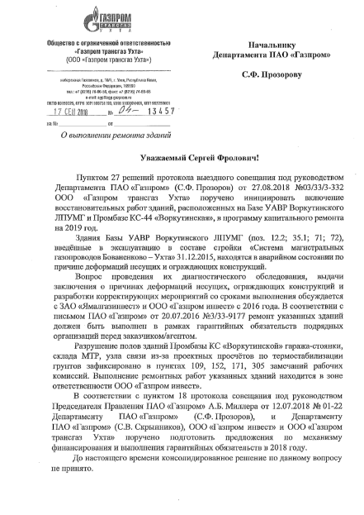
Предлагаемый ПАО «Газпром» вариант выполнения ГО и ЗРК
Планирование включения работ по выполнению ГО и ЗРК силами эксплуатирующей организации в рамках капитального ремонта
(восстановление зданий на Базе УАВР Воркутинского ЛПУМГ и на Промбазе КС-44 «Воркутинская»).
Риски выполнения ГО в рамках капитального ремонта:
- ответственность за выполнение ГО перекладывается на Департамент ПАО «Газпром» (В.А. Михаленко) и эксплуатирующую организацию;
- отсутствие технических решений по восстановлению указанных зданий;
- существенное ограничение средств, выделяемых на КР, Департаментом ПАО «Газпром» (С.В. Сироткин);
- получение предписаний налоговых органов в связи с проведением капитального ремонта объектов, эксплуатируемых с 2016 года.
Опыт работы по вводу в эксплуатацию объектов транспорта газа, проблемные вопросы, пути решения

Slide 22
Гарантийные обязательства и динамика их устранения
Объект | Год ввода | Кол-во ГО, (шт.) | Устранение ГО по годам (шт.) |  |  |  |  |  | Остаток (шт.)
 |  |  | 2013 | 2014 | 2015 | 2016 | 2017 | 2018
СМГ Бованенково-Ухта | 2012 | 7247 | 7044 | 145 | 31 | 23 | 4 | 0 | 0
 | 2013 | 14116 | 778 | 9956 | 2658 | 612 | 82 | 5 | 25
 | 2014 | 4727 | - | - | 1628 | 2841 | 241 | 3 | 14
 | 2015 | 5298 | - | - | - | 3897 | 909 | 56 | 436
 | 2016 | 4601 | - | - | - | - | 4342 | 41 | 218
Итого по объекту: |  | 35989 | 7822 | 10101 | 4317 | 7373 | 5578 | 99 | 693
СМГ Ухта-Торжок 1 очередь | 2012 | 2536 | 2478 | 40 | 8 | 10 | 0 | 0 | 0
 | 2013 | 4639 | 1195 | 3352 | 87 | 5 | 0 | 0 | 0
 | 2014 | 393 | - | - | 313 | 37 | 39 | 0 | 4
 | 2015 | 53 | - | - | - | 51 | 2 | 0 | 0
Итого по объекту: |  | 7621 | 3673 | 3392 | 408 | 103 | 41 | 0 | 4
СЕГ. Участок Грязовец-Выборг. II нитка | 2012 | 383 | 354 | 22 | 4 | 1 | 0 | 1 | 1
 | 2013 | 73 | 53 | 17 | 1 | 1 | 1 | 0 | 0
Итого по объекту: |  | 456 | 407 | 39 | 5 | 2 | 1 | 1 | 1
Всего по выделенным объектам: |  | 44066 | 11902 | 13532 | 4730 | 7478 | 5620 | 106 | 698
Опыт работы по вводу в эксплуатацию объектов транспорта газа, проблемные вопросы, пути решения

Slide 23
Основные категории ГО
Опыт работы по вводу в эксплуатацию объектов транспорта газа, проблемные вопросы, пути решения

Slide 24
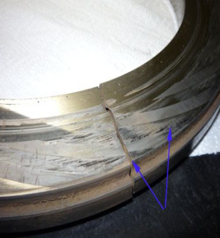
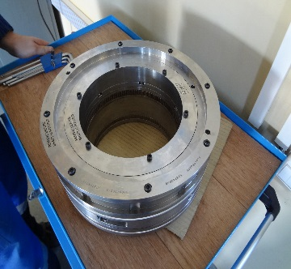
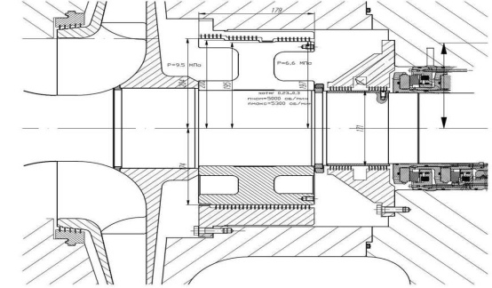
Проблемы эксплуатации оборудования ГПА МГ «Бованенково-Ухта»,
МГ «Ухта-Торжок» первая очередь.
Модернизация СГДУ
22268 (7)
9200 (17)
Поврежденное СГДУ
Работоспособное СГДУ
Думмис
после доработки
Думмис
до доработки

Slide 25
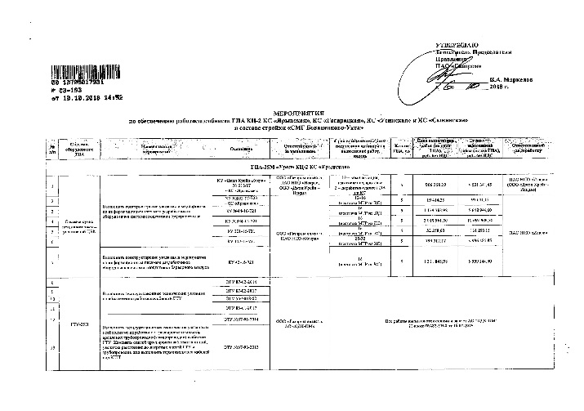
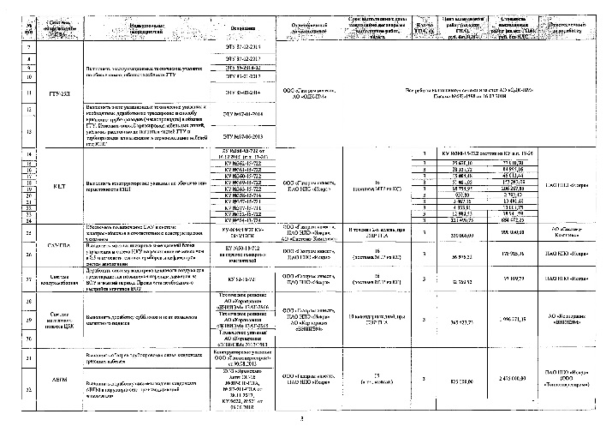
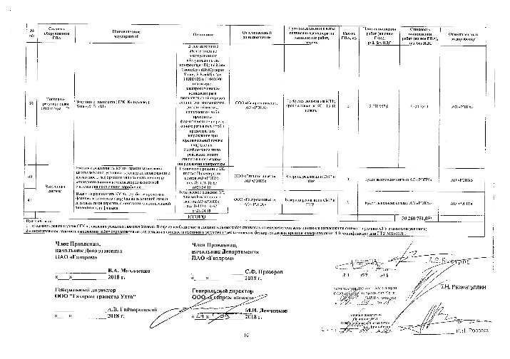
Мероприятия по обеспечению работоспособности ГПА КЦ-2
СМГ «Бованенково-Ухта»

Slide 26
Сведения об отказах оборудования в гарантийный период СМГ «Бованенково-Ухта» I (1 нитка).

Slide 27
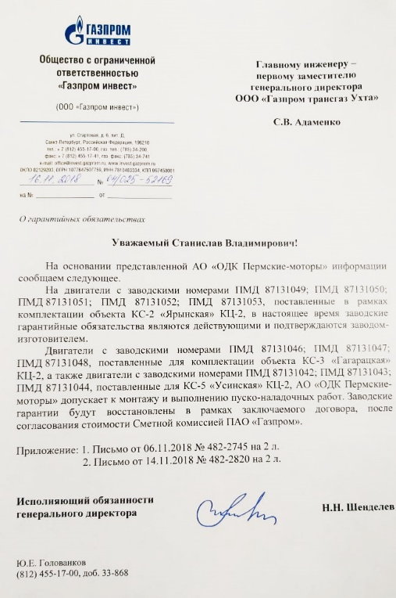
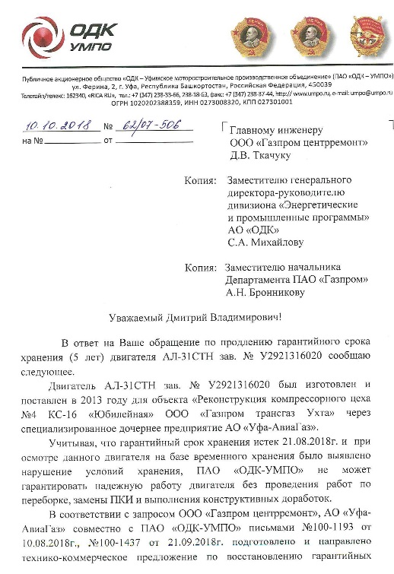
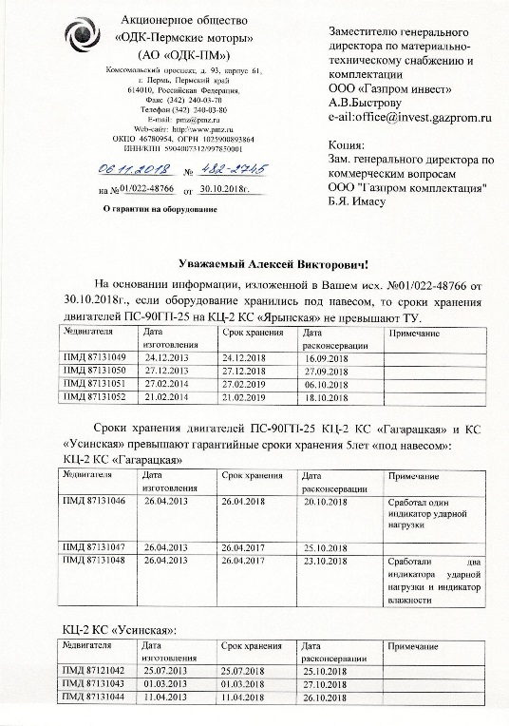
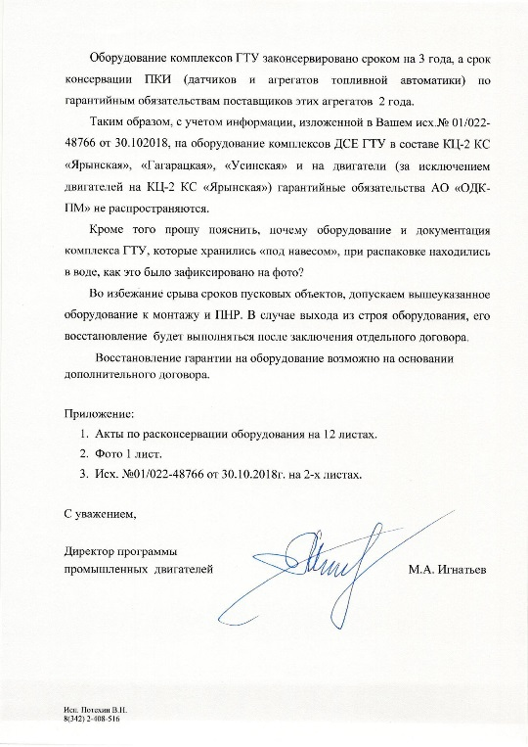
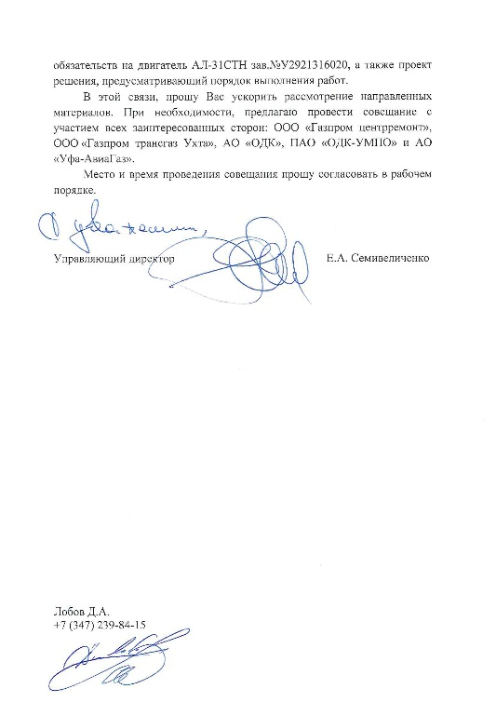
Состояние дел по срокам хранения и консервации

Slide 28
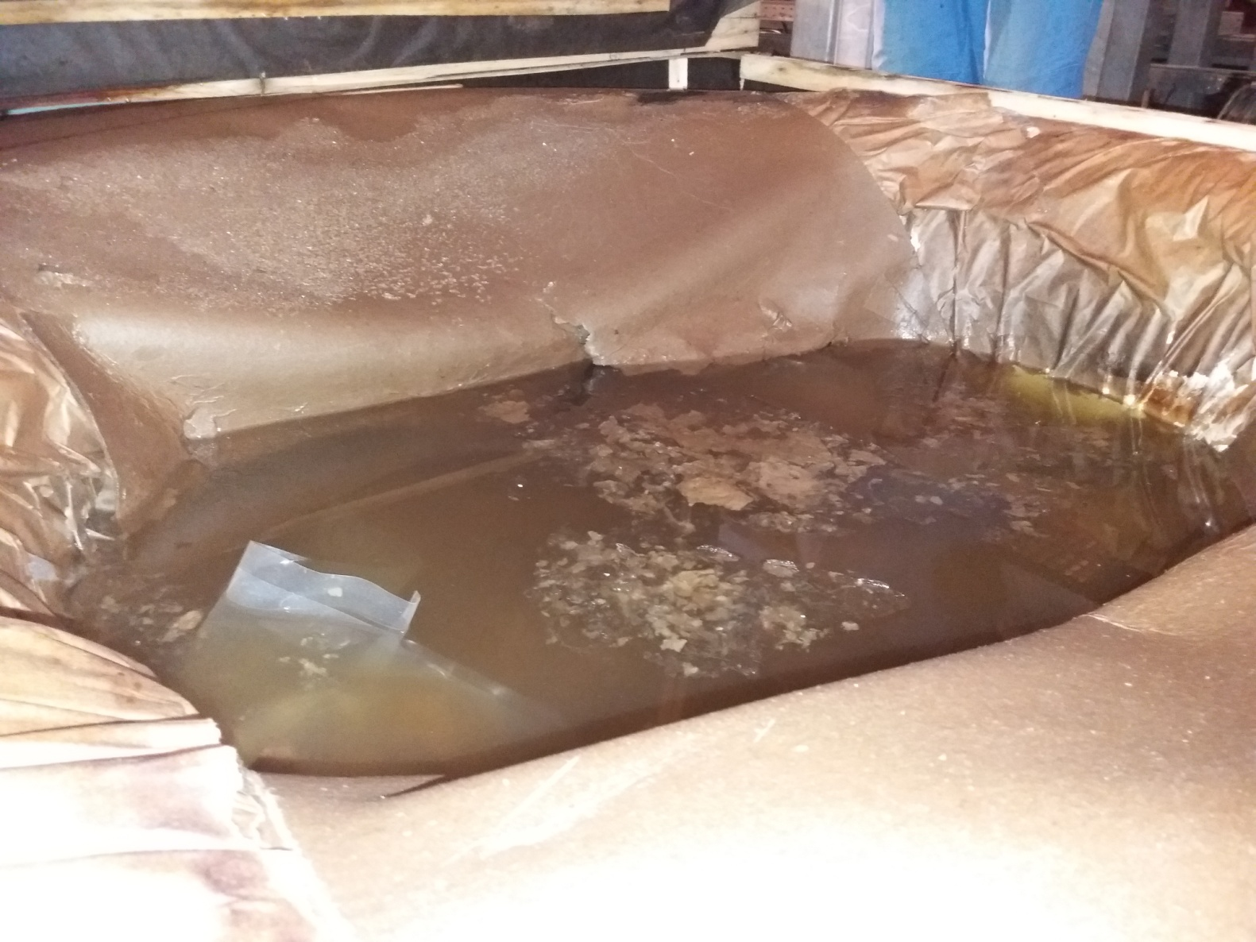
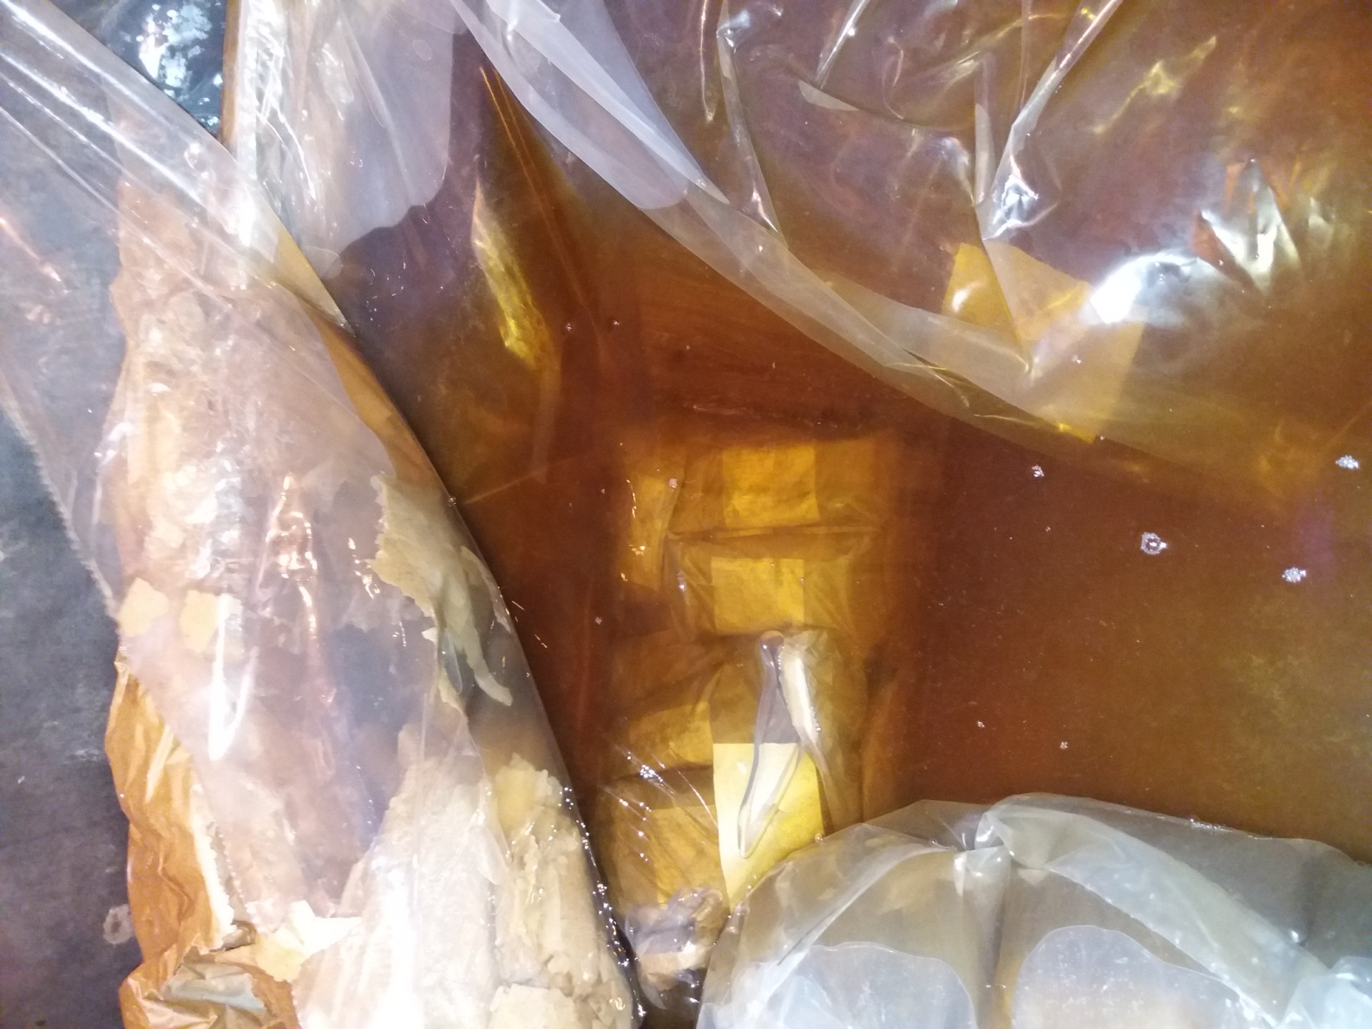
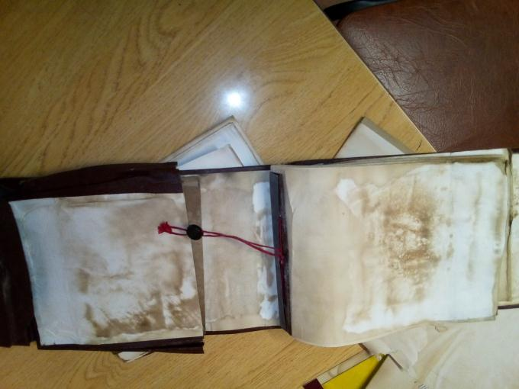
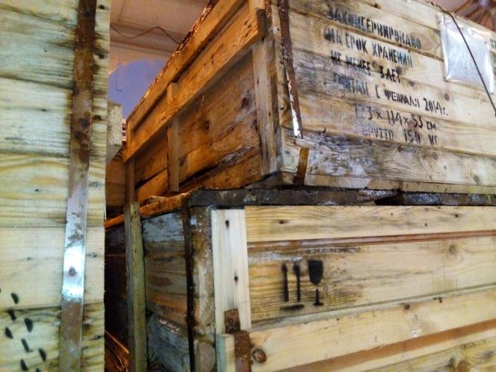
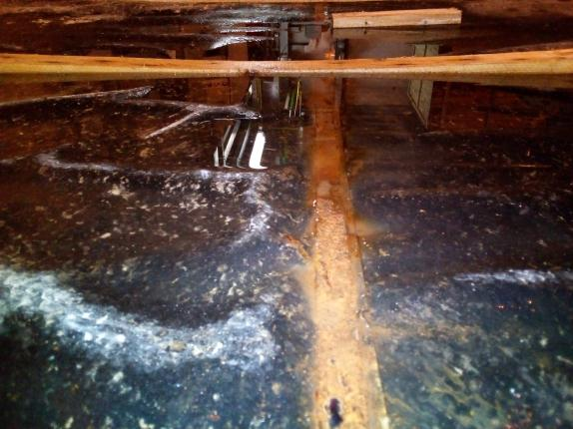
Проблемы, выявленные при расконсервации оборудования ГТУ

Slide 29
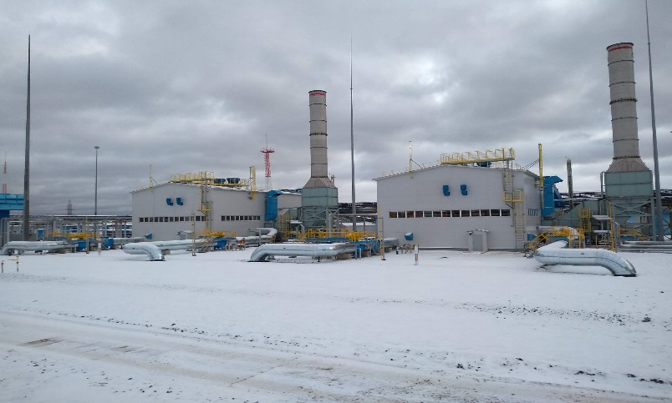
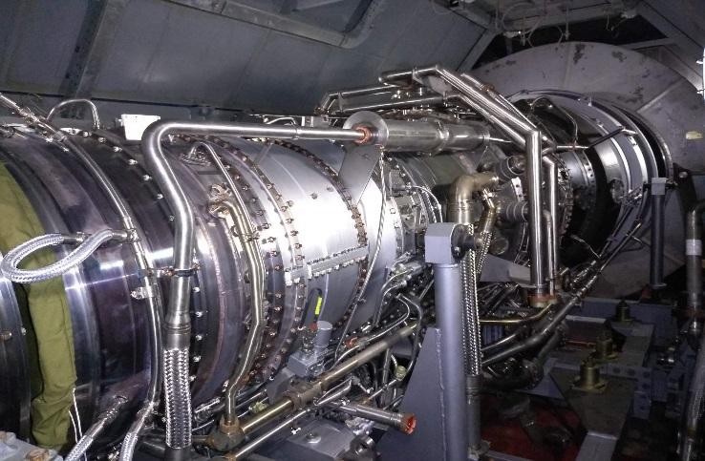
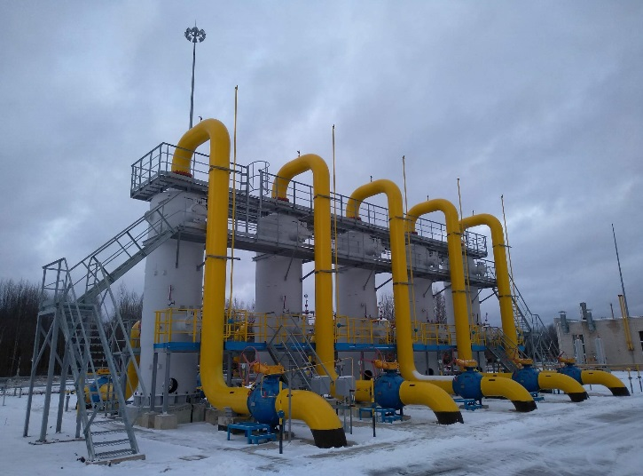
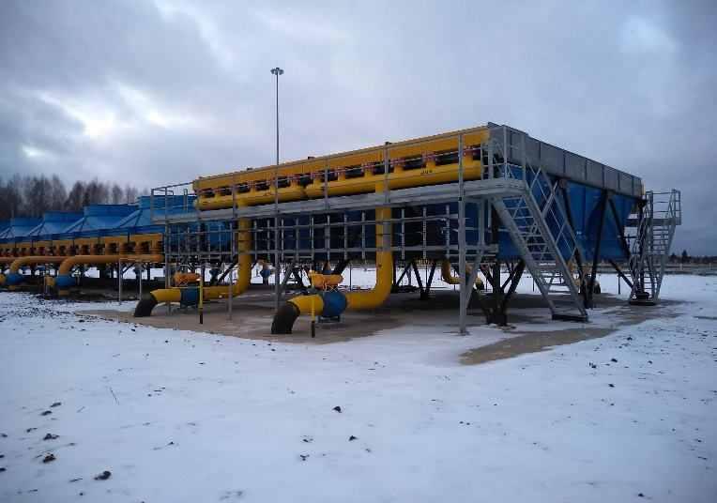
Реконструкции компрессорного цеха №4 КС-16 «Юбилейная»

Slide 30
Дефекты внутренней полости магистральных газопроводов
РЕШЕНИЕ
ВЫПОЛНЕНИЕ ВТД ПРИ СТРОИТЕЛЬСТВЕ ГАЗОПРОВОДОВ
СТО Газпром 2-3.5-354-2009 «Порядок проведения испытаний в различных природно-климатических условиях»
ФНиП «Правила безопасности для опасных производственных объектов магистральных трубопроводов»
Опыт работы по вводу в эксплуатацию объектов транспорта газа, проблемные вопросы, пути решения

Slide 31
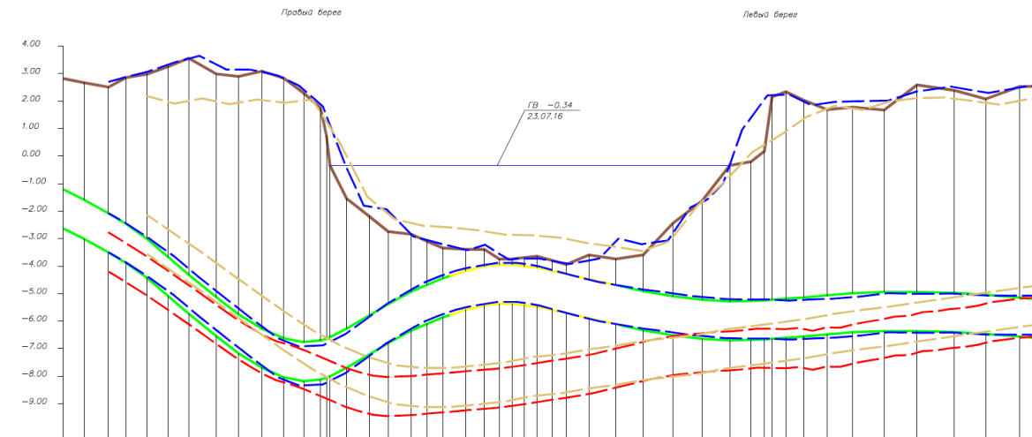
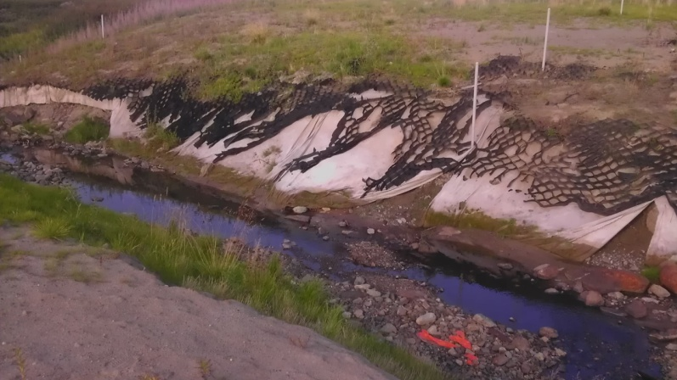
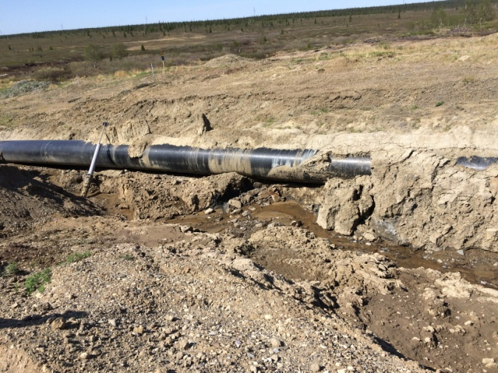
Дефекты переходов через водные преграды
ПРОБЛЕМА
РАЗРУШЕНИЕ БЕРЕГОУКРЕПЛЕНИЙ И ОТКЛОНЕНИЕ ТРУБОПРОВОДА ОТ ПРОЕКТНОГО ПОЛОЖЕНИЯ
р. Морды-Яха. Отклонение трубопровода от проектного положения
р.Денис-Шор. Разрушение берегоукрепления
р.Медвежка. Размыв с оголением трубы на склоновом участке
Опыт работы по вводу в эксплуатацию объектов транспорта газа, проблемные вопросы, пути решения

Slide 32
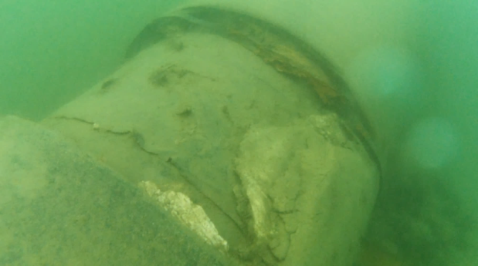
Дефекты морских участков газопроводов
ПРОБЛЕМА
ОТКЛОНЕНИЕ ОТ ПРОЕКТНОГО ПОЛОЖЕНИЯ ТРЕХ НИТОК ПОДВОДНОГО ПЕРЕХОДА ЧЕРЕЗ БАЙДАРАЦКУЮ ГУБУ
залив Байдарацкая губа. Оголение на участке отклонения трубопровода от проектного положения
Опыт работы по вводу в эксплуатацию объектов транспорта газа, проблемные вопросы, пути решения

Slide 33
Корректировка проектных решений при строительстве переходов через Байдарацкую губу
2 нитка
1 нитка
1 нитка
Опыт работы по вводу в эксплуатацию объектов транспорта газа, проблемные вопросы, пути решения

Slide 34
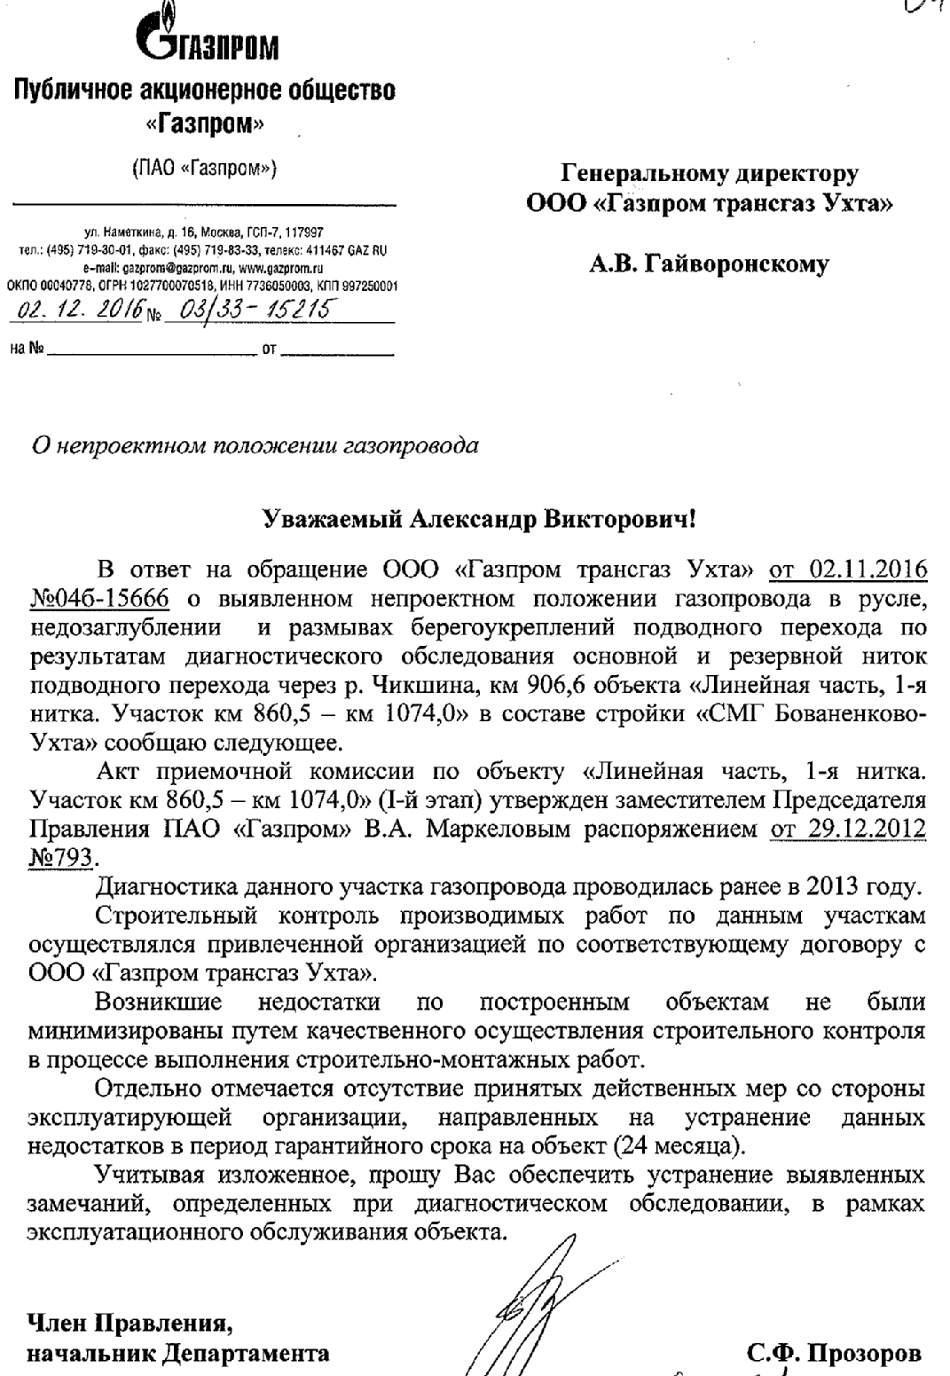
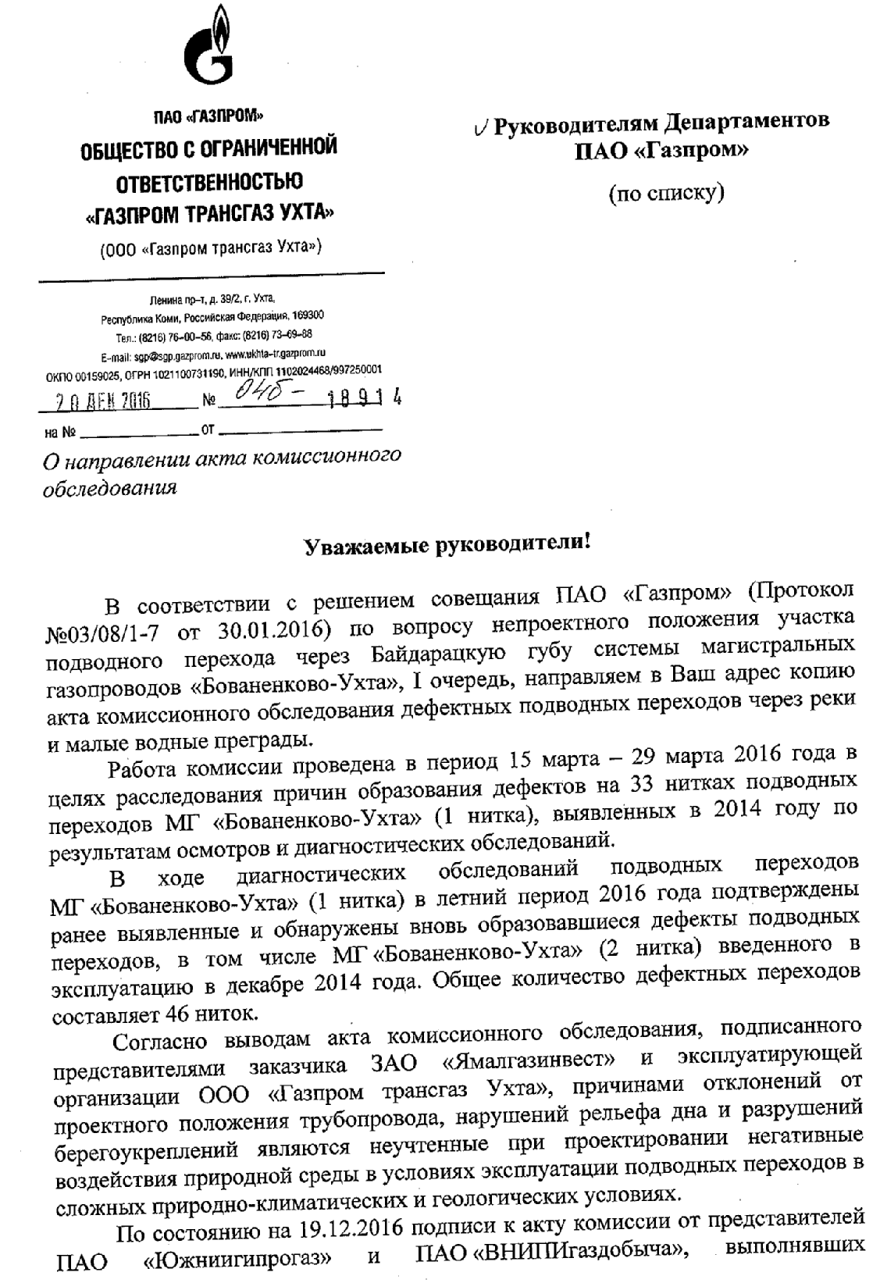
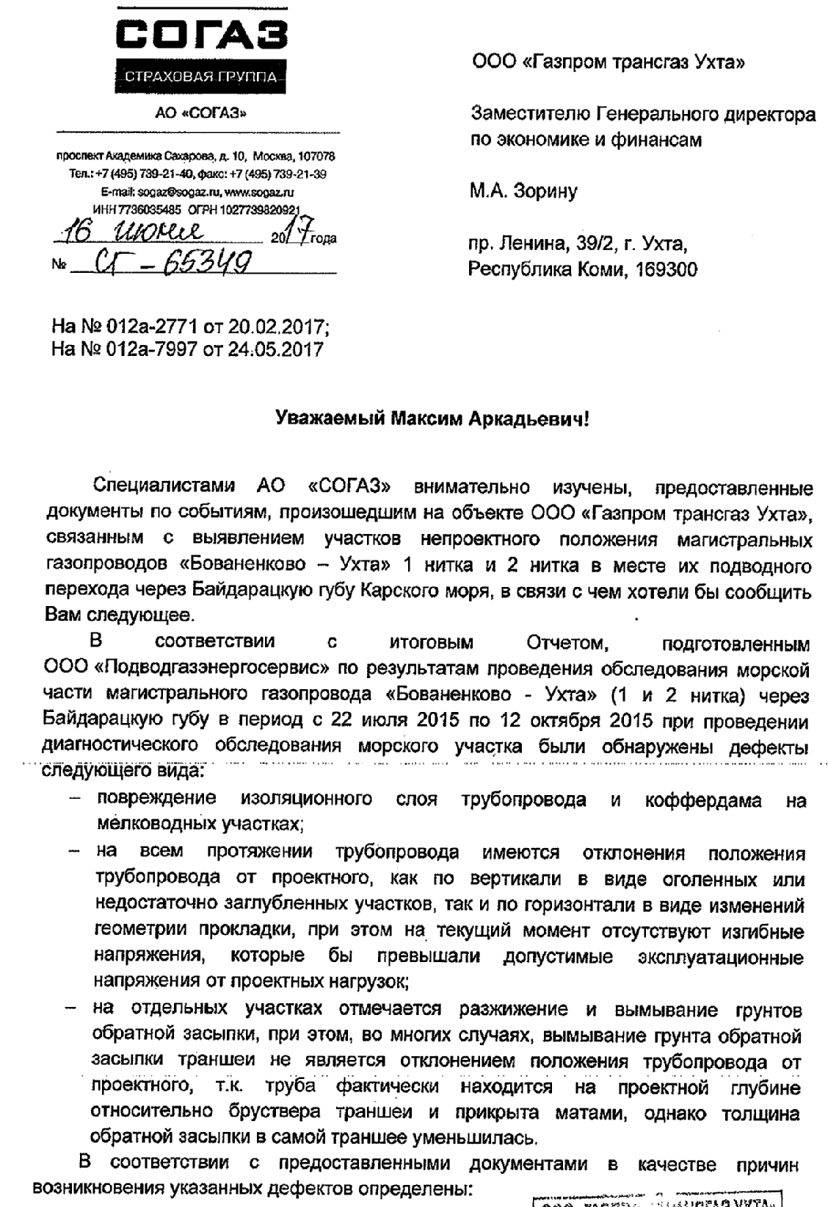
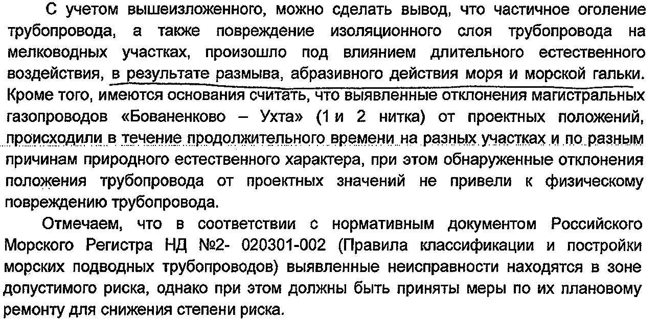
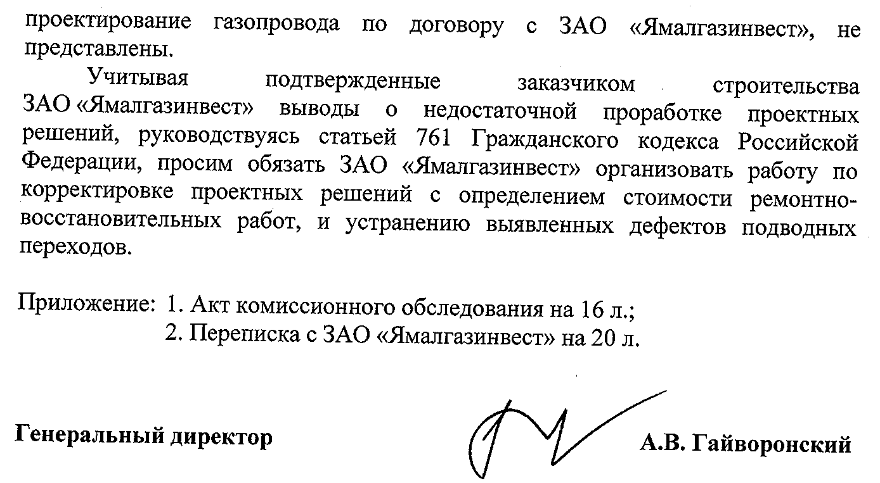
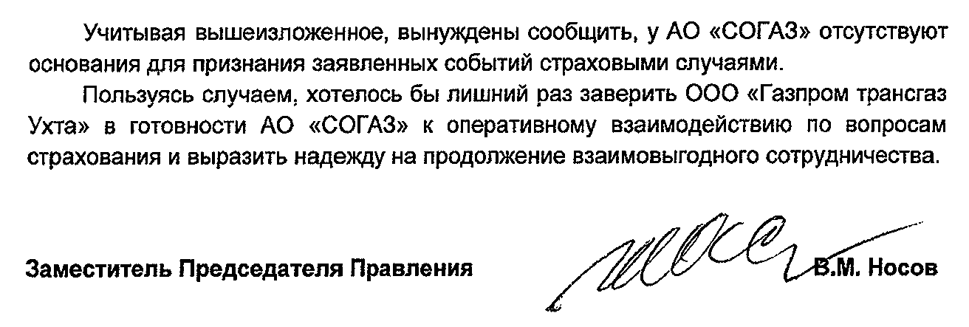
Морские участки газопровода. Байдарацкая губа. Отказ в претензионной работе и признании дефектов страховым случаем
Опыт работы по вводу в эксплуатацию объектов транспорта газа, проблемные вопросы, пути решения

Slide 35
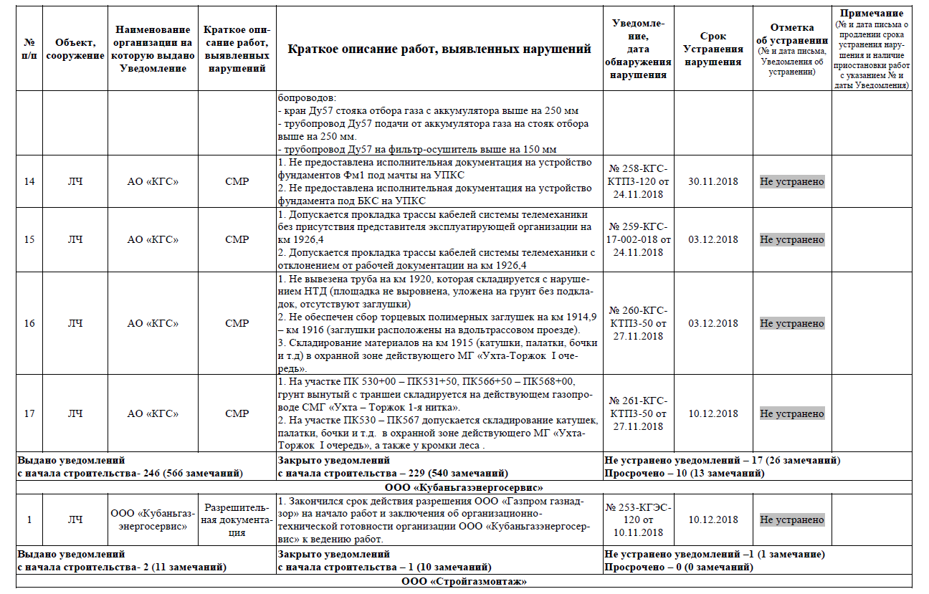
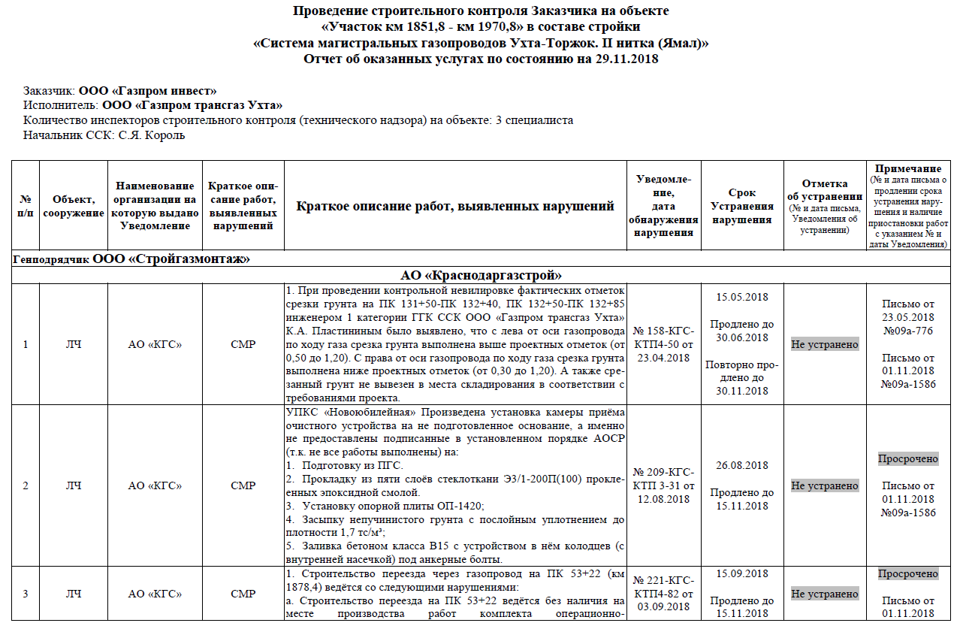
Невыполнение предписаний строительного контроля

Slide 36
Дефекты подводных переходов
ПРОБЛЕМА
ПОВРЕЖДЕНИЕ ДЮКЕРА ПОДВОДНОГО ПЕРЕХОДА ПРИ ННБ
Строительство МГ «Ухта-Торжок I», «Ухта-Торжок II»
в период 2012-2017 годы:
Общее количество подводных переходов выполненных методом ННБ – 7 ниток.
После протягивания рабочей плети трубопровода на всех участках выявлено повреждение изоляционного покрытия.
Опыт работы по вводу в эксплуатацию объектов транспорта газа, проблемные вопросы, пути решения

Slide 37
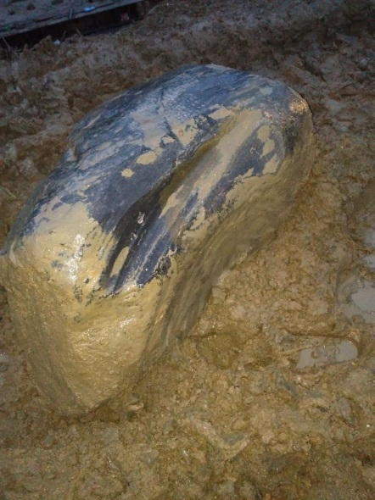
Некачественные изыскания при проектировании строительства подводного перехода через р. Вымь
Опыт работы по вводу в эксплуатацию объектов транспорта газа, проблемные вопросы, пути решения

Slide 38
Дефекты подводных переходов
РЕШЕНИЕ
ПРЕДУСМОТРЕТЬ ПРИ ПРОЕКТИРОВАНИИ ПОДВОДНЫХ ПЕРЕХОДОВ
Определение (корректировка) метода прокладки по результатам инженерно-геологических изысканий.
Георадарное обследование трассы перехода.
Применение труб с защитным покрытием.
Страхование рисков.
Опыт работы по вводу в эксплуатацию объектов транспорта газа, проблемные вопросы, пути решения

Slide 39
Предложения к включению протокол совещания
1 | Исключить ввод в эксплуатацию объектов производственного назначения с переносом срока выполнения работ не относящихся к сезонным, а также разбивкой его на этапы, не предусмотренные утверждённой проектной документацией.
2 | Для исключения признания объектов не подготовленными к вводу по комплексу недоделок отражать их в актах первичной учётной документации формы КС-11, КС-14.
3 | Предусматривать устранение всех выявленных недоделок относящихся к работам сезонного характера не позднее года, следующего за вводным.
4 | Исключить согласование выполнения гарантийных обязательств, а также работ находящихся в зоне ответственности подрядных организаций в рамках капитального ремонта.
5 | Закрепить ответственность Заказчика за несоблюдение сроков выполнения работ указанных в актах первичной учётной документации формы КС-11, КС-14
6 | Решать вопросы по продлению гарантий на основное технологическое оборудование, энергетическое оборудование, оборудование автоматики и связи заблаговременно до ввода объекта в эксплуатацию .
Опыт работы по вводу в эксплуатацию объектов транспорта газа, проблемные вопросы, пути решения

Slide 40
Предложения к включению протокол совещания
7 | При строительстве новых объектов СМГ «Бованенкого-Ухта» II (2 нитка) учитывать опыт внедрения мероприятий, реализованных на объектах первой очереди. Согласовать финансирование доработок с Департаментом ПАО «Газпром» (М.В. Сироткин).
8 | Предусмотреть закупку оборудования ГПА с учетом срока на консервацию, в целях недопущения срыва гарантийных сроков оборудования.
9 | Заказчику комиссионно с заинтересованной организацией проводить периодические проверки и ревизию состояния оборудования с предоставлением отчетов в эксплуатирующую организацию.
Опыт работы по вводу в эксплуатацию объектов транспорта газа, проблемные вопросы, пути решения

Slide 41
СПАСИБО ЗА ВНИМАНИЕ!
Станислав Владимирович Адаменко,
Главный инженер – первый заместитель генерального директора
ООО «Газпром трансгаз Ухта»
Тел. : (8216) 7-22-11
Е-mail: sgp@sgp.gazprom.ru

